Slide 1














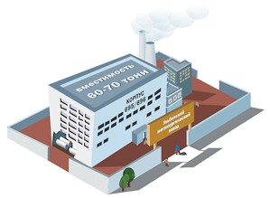
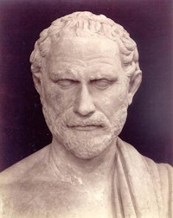

Клуб
Лояльных
Потребителей
Клуб Инноваторов
Фонд Добротех
12. Исследователь
11. Потребитель
4. Аналитика
(Исследования)
3. Потребность
5. Технология
9. Маркетинг
13. Предприниматель
Человек
6. Бизнес-гипотеза
2. Идея
17. Пенсионер
10. Продукт
1. Мечта
7. Проверка
бизнес-гипотезы
14. Бизнесмен
16. Политик
8. Производство
Клуб
Новаторов
15. Инвестор
Клуб
Партнёров
Образовательно-культуро-политико-социо-экономическая среда

Slide 2



Социальная
среда
Общение, Потребности
(Communication, Need)
Продажи, Финансы
(Sale, Finance)
Договорённости
(Contract, Law)
Бизнес
среда
Производство
(Production)
Техническо-научно-
производственная
среда
Культуро-политико-образовательная среда

